Slide 1
Cultura científica: el papel de la educación y la comunicación de la ciencia
Dra. Luz Lazos Ramírez
Grupo Educación Científica Intercultural
Facultad de Filosofía y Letras, UNAM
CURSO
FILOSOFÍA, divulgación y enseñanza de las ciencias
30 noviembre 2019

Slide 2
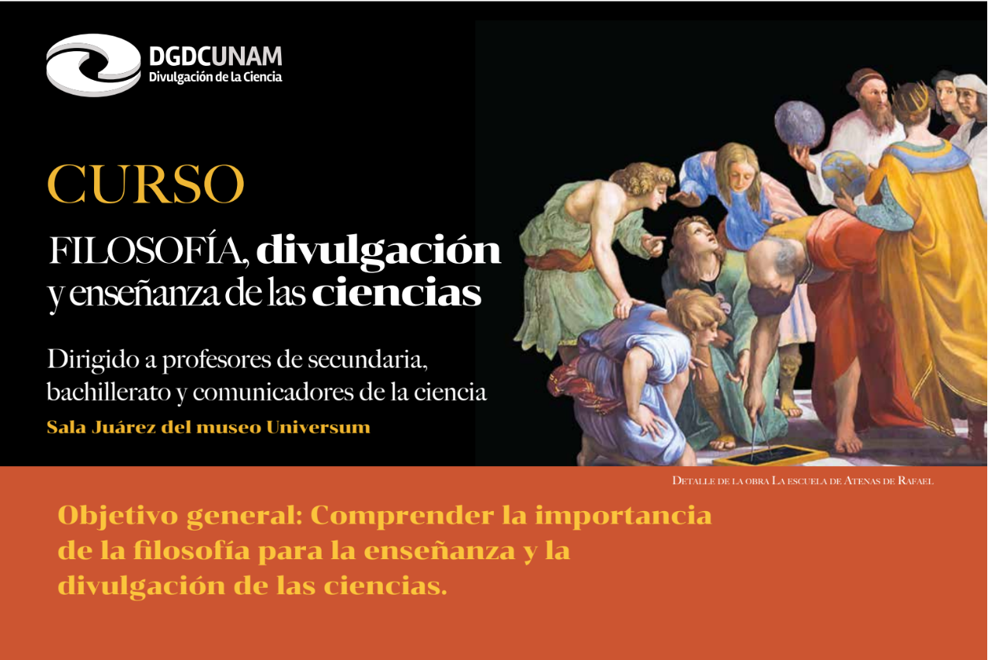
Objetivo del curso:
Comprender la importancia de la filosofía para la enseñanza y la
divulgación de las ciencias.
COMUNICACIÓN
Filosofía: Conjunto de reflexiones sistemáticas acerca de cuestiones fundamentales
Análisis, visión crítica
Conceptos centrales
Preguntas
Problemas
Argumentos
Aspectos teóricos
Aspectos metodológicos

Slide 3
Caso 1. Transfusiones y religión
Un menor de edad requiere una transfusión para seguir con vida, pero sus padres se niegan debido a sus creencias religiosas. Es un dilema que plantea dos opciones:
Quitar la custodia a los padres para que los médicos intervengan
Que los médicos respeten las creencias de los padres y no intervengan
¿Qué hacer?
Notes:
los padres que son Testigos piden que se empleen terapias que no les son prohibidas en sentido religioso. Esto armoniza con el principio médico de tratar a “la persona entera” y no pasar por alto el daño sicosocial duradero que pudiera ser el resultado de un procedimiento invasor que viola las creencias fundamentales de la familia. https://www.jw.org/es/biblioteca/libros/C%C3%B3mo-puede-salvarle-la-sangre/Los-testigos-de-Jehov%C3%A1-El-desaf%C3%ADo-quir%C3%BArgico-%C3%A9tico/

Slide 4
Caso 2. Antivacunas
Un menor no ha recibido vacunación debido a las creencias de sus padres. Los directivos de una escuela pública deciden rechazar su inscripción. Los padres buscan un amparo legal porque está en riesgo el derecho a la educación del menor, el derecho a la autonomía familiar, y el derecho a la libertad de creencias.
¿Qué hacer?

Slide 5
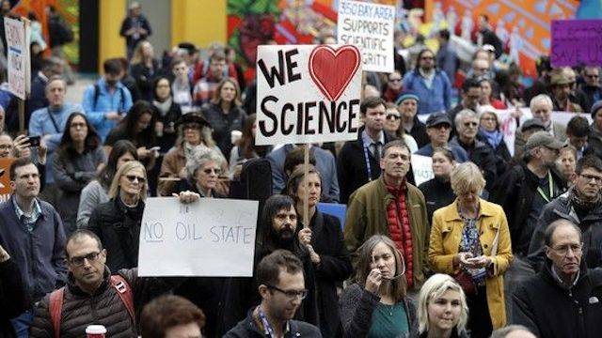
A la antigüita
Al conocer la información científica del tema en disputa, con sus detalles técnicos, el público será capaz de juzgar los hechos COMO lo hacen los científicos
La interpretación del público será totalmente compatible con la interpretación de los científicos
Y los que no acepten, es porque no han entendido… los medios no cumplieron su función, o la gente se aferra a sus creencias irracionales
¿se les imponen decisiones?

Slide 6
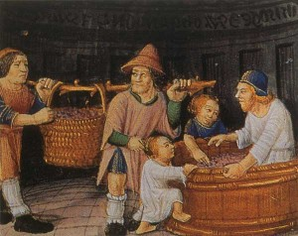
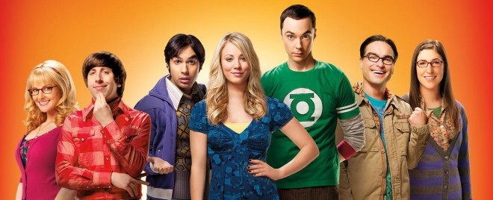
Esquema del modelo tradicional
Científicos
Divulgador
Público
Divulgador
Profesor (¿traductor?)
Público

Slide 7
La Cruzada por la cultura científica
Promover vocaciones científicas
Promover el razonamiento científico
Promover “el gusto” por la ciencia
Ciencia vs. Religión
Ciencia vs. Pseudociencias
Ciencia vs. Falsas creencias
Ciencia objetiva vs. Sesgos sociales y/o políticos

Slide 8
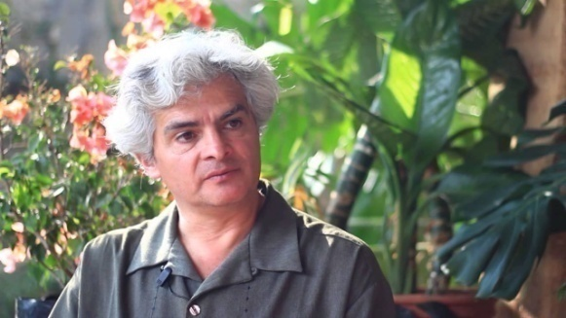
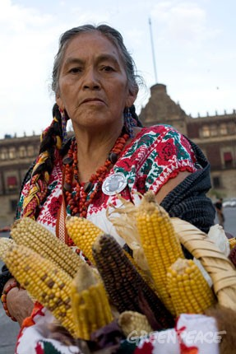
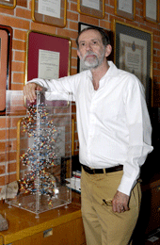
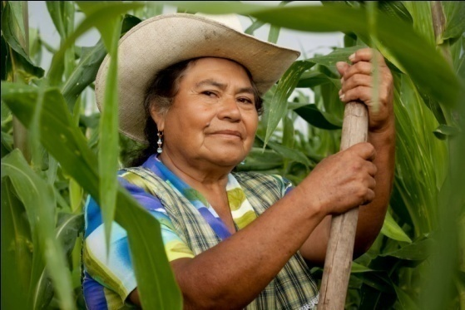
Injusticia epistémica
PERO…
Desigualdad en la credibilidad de las personas:
Mínima o nula credibilidad que se otorga al conocimiento de ciertas personas por pertenecer a un grupo social (etnia, cultura, género, clase)
Exceso de credibilidad que tienen los poderosos y los conocimientos que producen
Miranda Fricker, (2007) Epistemic Injustice: Power and the Ethics of Knowing

Slide 9
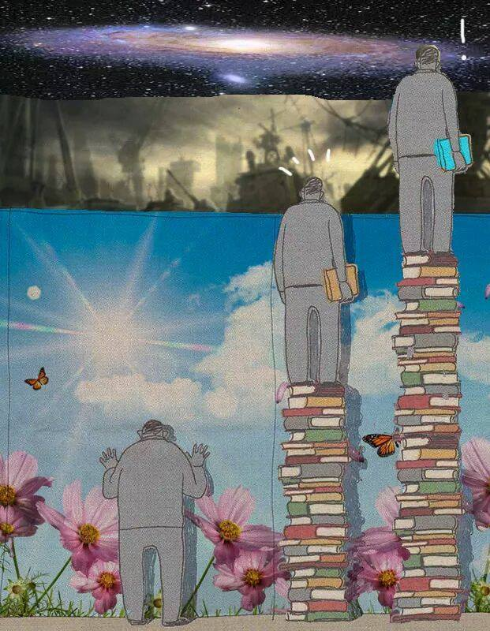
Desigualdad en el acceso a conocimientos que permitan dar sentido a la existencia propia
Se requiere adquirir el conocimiento necesario para reconocer la injusticia, pero el acceso al conocimiento está limitado.

Slide 10
Un enfoque diferente
¿La gente se resiste por falta de conocimiento, falsas creencias, irracionalidad?
¿Es un problema de “falta” de cultura científica?
¿Es un conflicto entre dos culturas diferentes?
¿Cómo tomar una decisión?
Notes:
https://eljuegodelacorte.nexos.com.mx/?p=8761

Slide 11
CASO 1
Un menor de edad requiere una transfusión para seguir con vida, pero sus padres se niegan debido a sus creencias religiosas. Es un dilema que plantea dos opciones:
Quitar la custodia a los padres para que los médicos intervengan
Que los médicos respeten las creencias de los padres y no intervengan
¿Puede el Estado intervenir en contra de las decisiones de los padres?
¿Es el conocimiento científico la base de un argumento para intervenir en la autonomía familiar?
CASO 2
“El consentimiento informado, los derechos reproductivos, las discapacidades y la salud en general son sólo algunos de los ámbitos sobre los cuales el derecho o la ciencia no tiene, ni puede tener, todas las respuestas”
Un menor no ha recibido vacunación debido a las creencias de sus padres. Los directivos de una escuela pública deciden rechazar su inscripción. Los padres buscan un amparo legal porque está en riesgo el derecho a la educación del menor, el derecho a la autonomía familiar, y el derecho a la libertad de creencias.

Slide 12
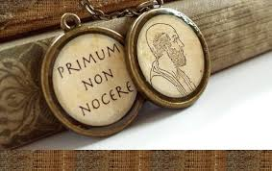
Lo que aporta la filosofía: elementos para analizar este tipo de problemas
Representaciones
Valores
Lenguajes
Acuerdo:
Primum non nocere
“Lo primero es no hacer daño” (Hipócrates)

Slide 13
La educación y la comunicación de la ciencia se pueden plantear como un problema de relación entre culturas
¿Cuál es el papel del profesor?
¿Cómo se puede abordar la enseñanza y la comunicación de la ciencia?

Slide 14
Cultura : Conjunto de representaciones, reglas y normas de conducta, valores, formas de comunicación y pautas de comportamiento aprendidas que caracterizan al grupo social en cuestión.
Creencia
Significado
Valores
Prácticas
Cultura: “Información transmitida por aprendizaje social” (Mosterín, 1999)

Slide 15
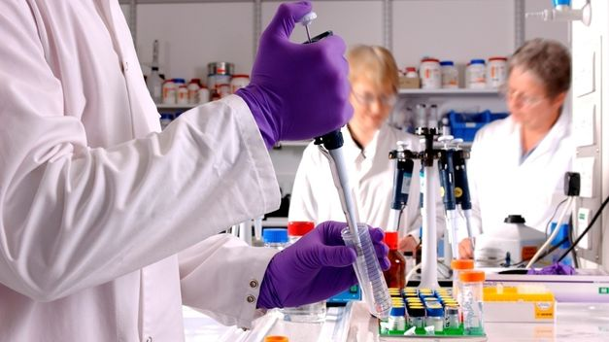
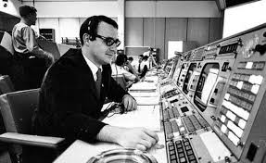
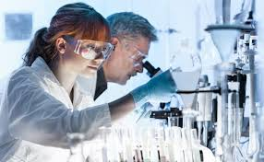
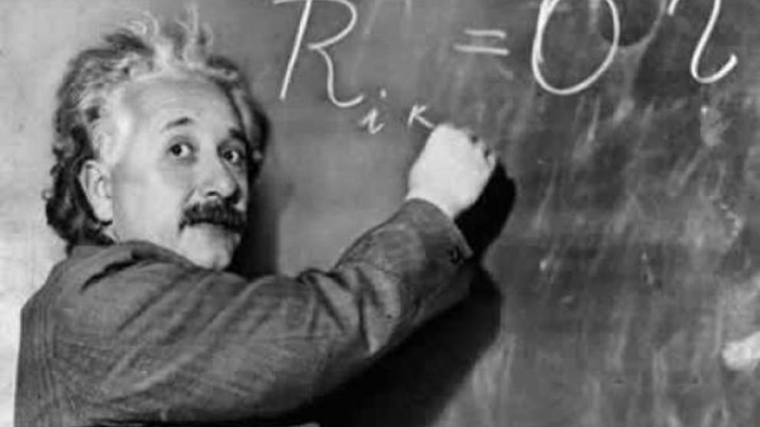
Cultura científica:
Prácticas de los científicos, conjunto de representaciones, normas y valores, así como formas de comunicación específicas en las diversas prácticas científicas.

Slide 16
Educación y comunicación de la ciencia como un problema de relación entre culturas.
CIENCIA: Un conjunto de prácticas sociales asociadas a conocimientos en la cultura occidental (WMS)*
Teoría del control cultural
 | Conocimientos propios | Conocimientos ajenos
Decisiones propias | Autonomía | Apropiación
Decisiones ajenas | Alienación | Imposición (Colonización)

Slide 17
Cultura científica:
Incorporación del conocimiento científico en las prácticas sociales
Uso del conocimiento científico para identificar y resolver problemas (tomar decisiones)
Dar sentido a diversos aspectos del mundo con el conocimiento científico
-Ejemplo:
Comprender contenido de teorías o las bases de un hallazgo tecnocientífico (Un gen está asociado a la enfermedad X y por ello se propone usar un fármaco “Z” para su tratamiento. La ciencia es un beneficio).

Slide 18
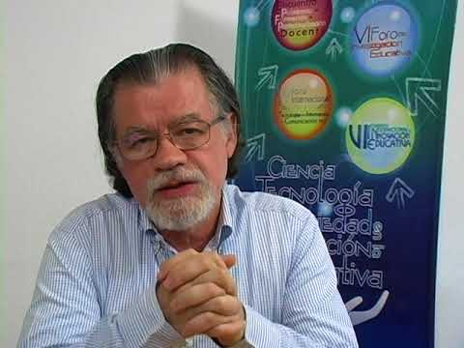
Divulgación de la ciencia
Alfabetización científica
Popularización de la ciencia
“Eduteinment”
Apropiación débil
Pasatiempo
Informativo
Cultura científica
Comunicación de la ciencia
Educación científica
Redes de Innovación social y desarrollo
Apropiación fuerte
Transformación de las prácticas de acuerdo a los objetivos, intereses, valores y preferencias de un grupo social
(Olivé, 2011)

Slide 19
Apropiación social de la ciencia y la tecnología
Usar la ciencia y el conocimiento científico para la identificación y comprensión de problemas, así como para articularlo con otros tipos de conocimiento en la búsqueda de soluciones específicas.
1) Expansión de representaciones, normas, valores y lenguajes
2) Articulación de las prácticas científicas con las prácticas culturales de diferentes grupos sociales

Slide 20
Ejemplo Conocimientos científicos y tradicionales ante un problema regional

Slide 21
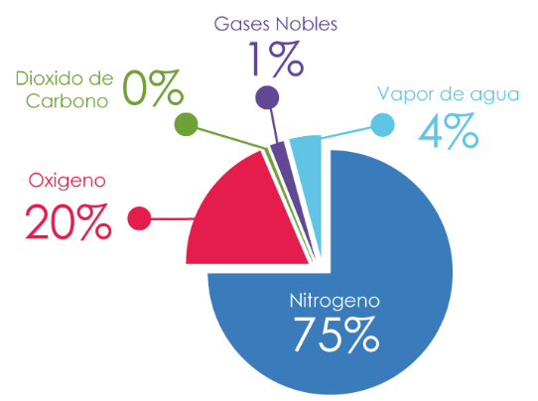
Cultivos y fertilizantes
El nitrógeno es un bioelemento necesario para la formación de moléculas de ADN, ARN, ATP, aminoácidos, proteínas, péptidos
El N2 es muy abundante en la atmósfera, pero las plantas no pueden asimilarlo en esta forma.
La plantas asimilan el nitrógeno en forma de iones amonio (NH4+) y nitratos (NO3-)
PERO…. Contaminan suelo y agua, lo que puede traer muchos problemas

Slide 22
Uso excesivo de fertilizantes: ¿una de las causa del gran cinturón de sargazos?

Slide 23
Distribución y cobertura de Sargazo de 2009 a 2018

Slide 24
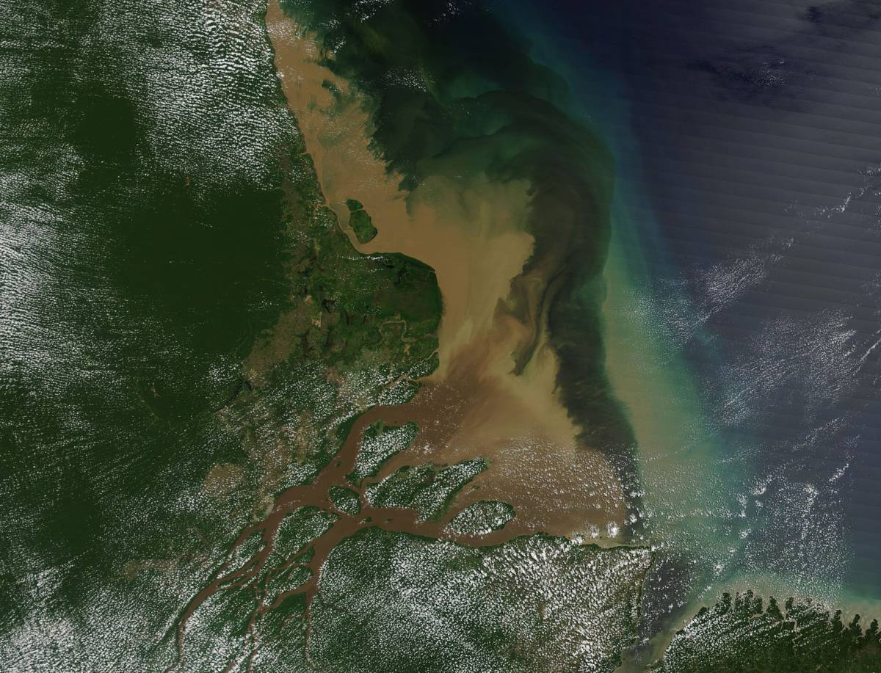
Desembocadura del Amazonas (2018)

Slide 25
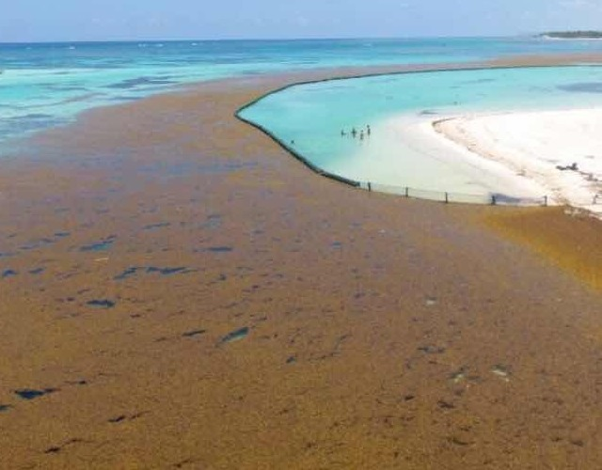
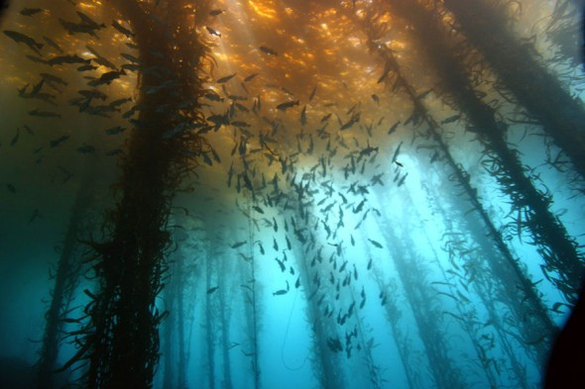
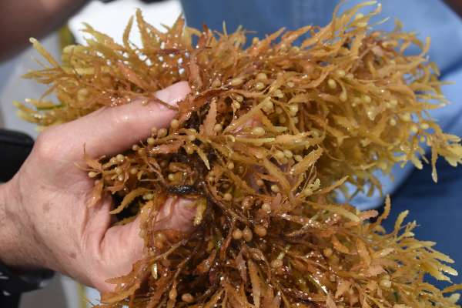

Slide 26
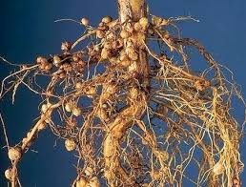
Opciones a los fertilizantes: Fijación del nitrógeno
Existen microorganismos procariotas que pueden fijar el nitrógeno atmosférico, esto es convertir el N2 en NH3 utilizando ATP.
Los fijadores de N2 son sensibles a O2.
Los organismos fijadores de nitrógeno pueden ser de vida libre y formadores de simbiosis, formando nódulos.
Son muy importantes en el ciclo del nitrógeno
Mantienen los nutrientes del suelo
Ejemplos:
Rhizobium en raíces de leguminosas
Frankia en raíces de plantas dicotiledóneas

Slide 27
Simbiosis
Nódulo de leguminosa con Rhizobium
Intercambio de NH4 y productos celulares
Regulación genética

Slide 28
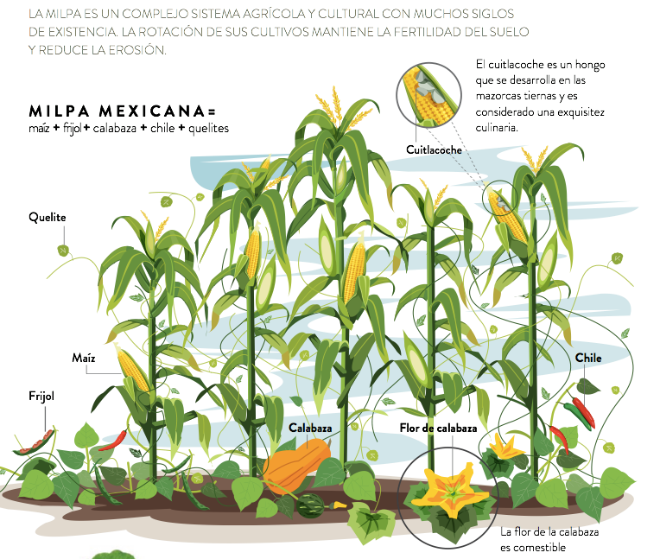
Conocimientos tradicionales
La milpa
Diversidad de cultivos.
Mantiene fertilidad: leguminosas
Mantiene humedad: calabaza

Slide 29
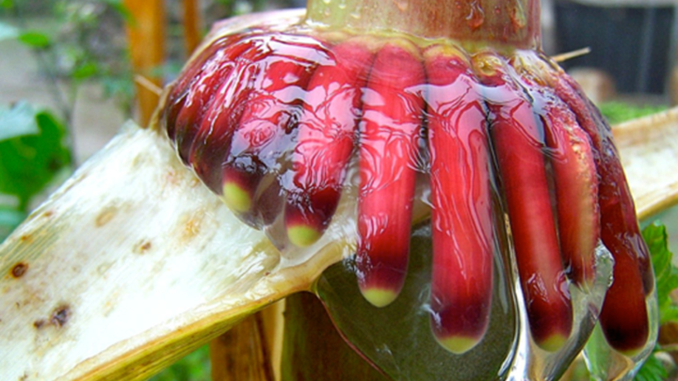
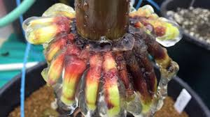
Descubrimiento reciente: El maíz con fijación de nitrógeno de la Sierra Mixe

Slide 30
Para reflexionar
La relación entre el ser humano y la naturaleza es compleja.
Algunos conceptos y prácticas científicas permiten abordar temas de gran importancia para la humanidad.
Con la ciencia y los conocimientos tradicionales, en conjunto, se pueden elaborar propuestas a problemas globales, desde las acciones locales.
Es importante reconocer la diversidad biocultural y protegerla
Una de las formas en las que la filosofía puede contribuir a la educación y comunicación de la ciencia es planteando nuevas reflexiones y perspectivas teóricas y metodológicas para analizar sus problemas, objetivos y fundamentos.

Slide 31
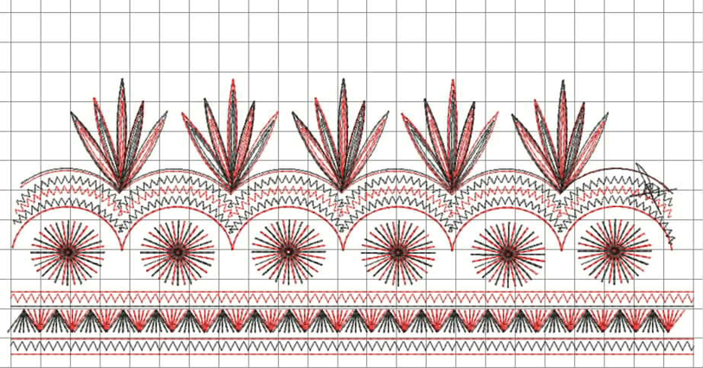
¡Muchas gracias por su atención!
luzlazos@gmail.com

Slide 33
Cultura: “Información transmitida por aprendizaje social”
Lo que distingue a las sociedades humanas de las sociedades de otros animales es que la transmisión de información se da también, y cada vez más, por medio de lenguajes proposicionales (cómputo, matemáticos, lógicos) y medios de apoyo artificiales: escritura en papel, medios informáticos (Mosterín, 1999)
Una cultura es una comunidad que tiene una tradición desarrollada a lo largo de varias generaciones, cuyos miembros realizan cooperativamente diferentes prácticas, por ejemplo, cognitivas educativas, religiosas, económicas, políticas, tecnológicas, lúdicas, etc - lo cual significa estar orientado dentro de esas prácticas por creencias, normas, valores y reglas comunes que comparten una o varias lenguas, una historia y varias instituciones que mantienen expectativas comunes y se proponente desarrollar colectivamente proyectos significativos para todos ellos (Olivé, 2004)
Notes:
Cultura científica se entiende como el conjunto de normas y prácticas situadas en el marco de la honestidad, la apertura y la continua reflexión acerca de cómo se construyen y evalúa la calidad de la investigación en ciencias (Feuer, et ál., 2002)

Slide 34
¿Qué pasa en una sociedad culturalmente diversa?
Notes:
El papel de la divulgación de la ciencia en la exclusión de conocimientos. ☺

Slide 35
La toma de decisiones en CyT no sólo involucra aspectos éticos, políticos y sociales: requiere una aproximación epistémica.
La ciencia es una práctica epistémica.
En distintas culturas se tienen conocimientos que son producto de prácticas epistémicas distintas a la ciencia y la tecnología.
La interacción entre los miembros de diferentes prácticas da como resultado el reconocimiento de problemas comunes, y con ello, diversas formas de resolverlos.

Slide 36
Distintos tipos de cultura: religiosa, empresarial, artística, política,
Representaciones: Creencias, teorías, modelos
Reglas y normas: instrucciones, valores,
Formas de comunicación: lenguajes proposicional, no verbal, visual, pictórico)

